Slide 1
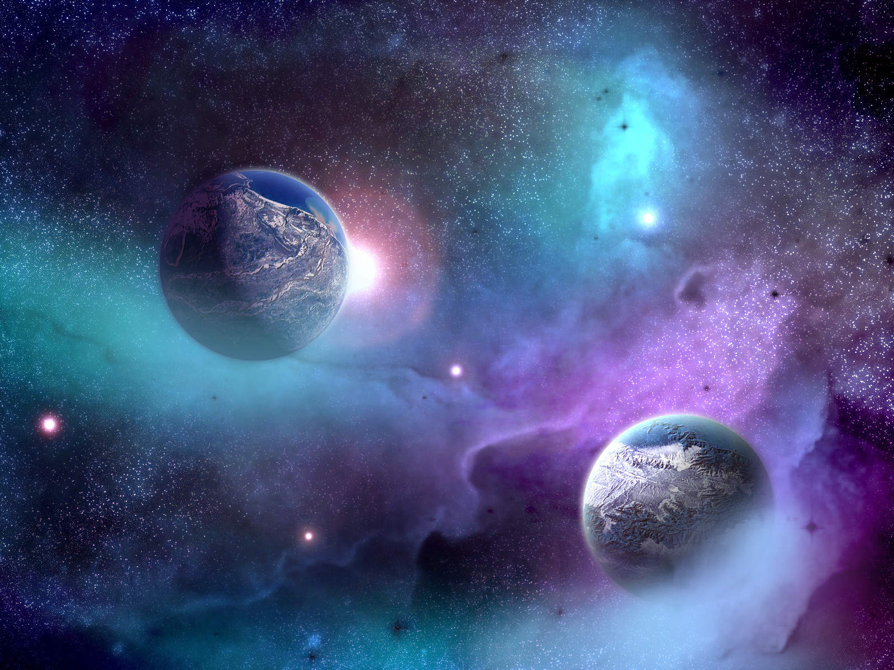
Планети земної групи

Slide 2
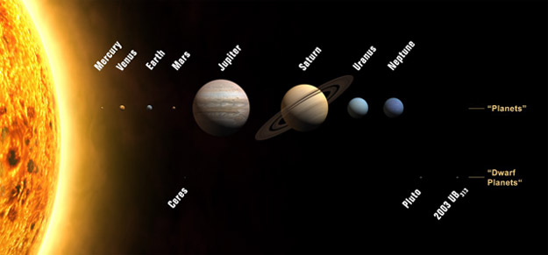
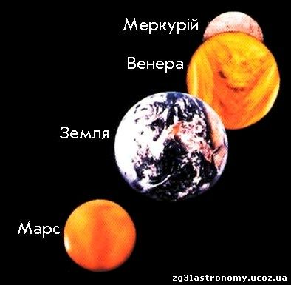
Планети земної групи- Меркурій, Венера, Земля і Марс у порівнянні з планетами-гігантами мають відносно невеликі розміри, тверду поверхню та значну густину, бо складаються переважно з важких хімічних елементів.

Slide 3
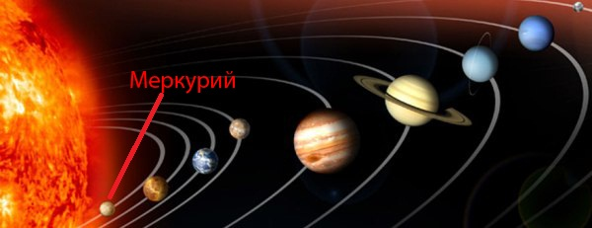
Меркурій
Меркурій є найменшою планетою Сонячної системи, яку рідко кому випадало спостерігати неозброєним оком, тому що вона розташована близько від Сонця.
Радіус 0,38
Маса 0,06
Густина 5,4г/см3
Прискорення вільного падіння 0,38
Орбіта а=0,39 а.о.
Рік 88 з. діб
Сонячна доба 176 з. діб
Температура, С:
Вдень +430
Вночі -170

Slide 4
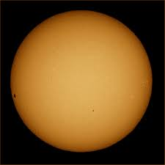
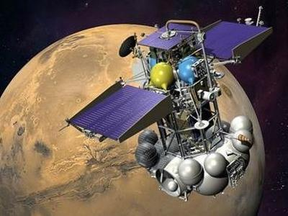
Знімки поверхні Меркурія, які були зроблені за допомогою АМС “Марінер-10” (США), вражають схожістю його рельєфу з поверхнею Місяця- така ж величезна кількість кратерів, що свідчить про однакову природу цих космічних тіл.

Slide 5
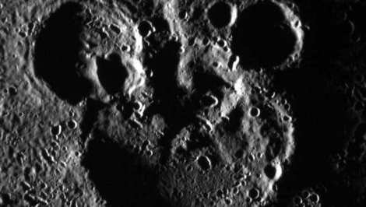
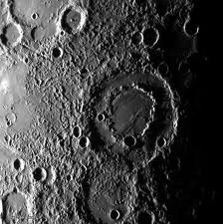
На поверхні Меркурія були виявлені також величезні рівнини, які заповнені застиглою базальтовою лавою. Це свідчить, що планета була колись розігріта, внаслідок чого в той час відбулася інтенсивна вулканічна діяльність.

Slide 6
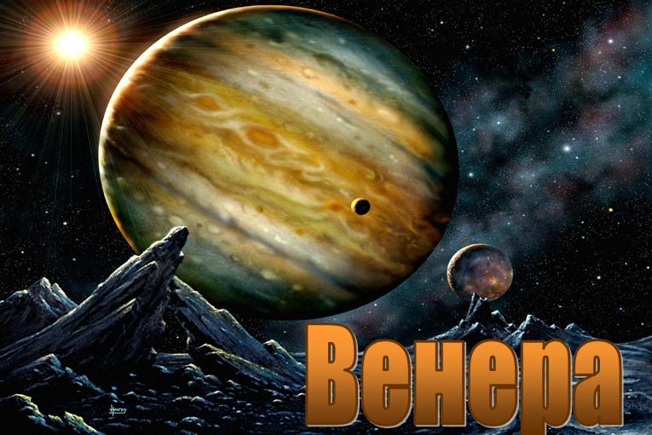
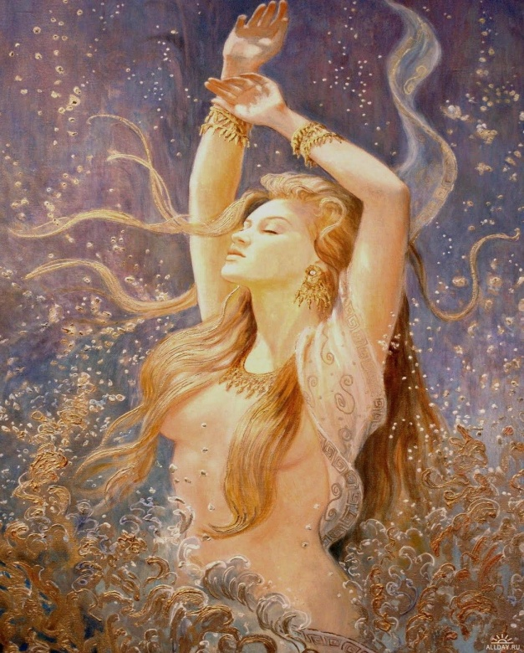
Венера привертає увагу людей тим,що на нашому небі її яскравість у десятки разів перевищує блиск зір першої зоряної величини. Українська народна назва цієї планети- Вечірня або Вранішня зоря, бо вона першою з’являється на вечірньому небосхилі й останньою гасне на світанку.

Slide 7
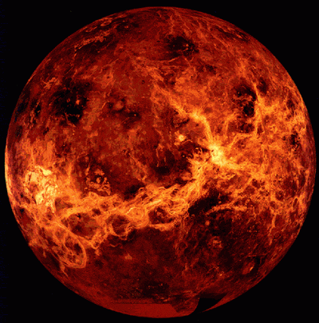
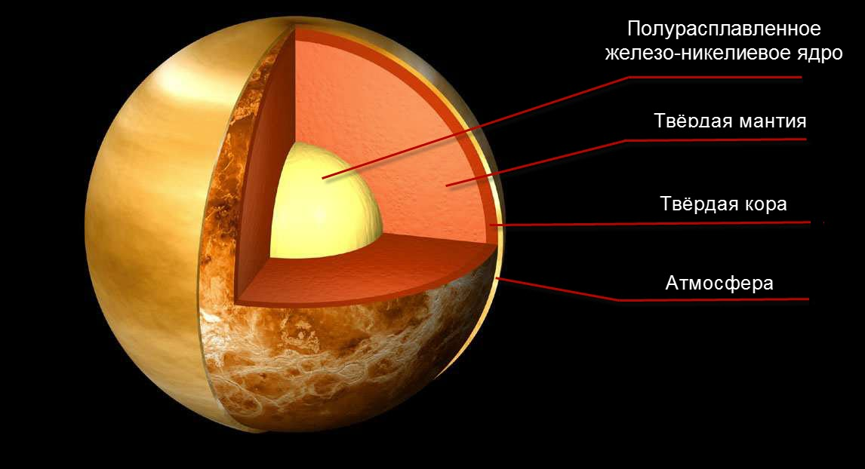
Венера
Радіус 0,95
Маса 0,8
Густина 5,2 г/см3
Прискорення
вільного падіння 0,9
Орбіта а=0,72 а.о.
Рік 225 з. діб
Сонячна доба 117 з. діб
Атмосфера: СО2, N2, H2O
Атм. тиск 90 атм.
Температура поверхні,С:
Вдень +480
Вночі +480

Slide 8
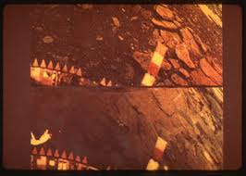
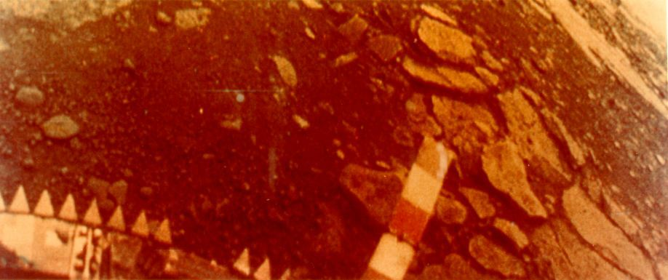
Панорама поверхні Венери, яку передала АМС “Венера-14”. Небо вдень тьмяне, як на Землі перед дощем. Колір хмар і поверхні червоний, бо атмосфера поглинає сонячне проміння у синій частині спектра.

Slide 9
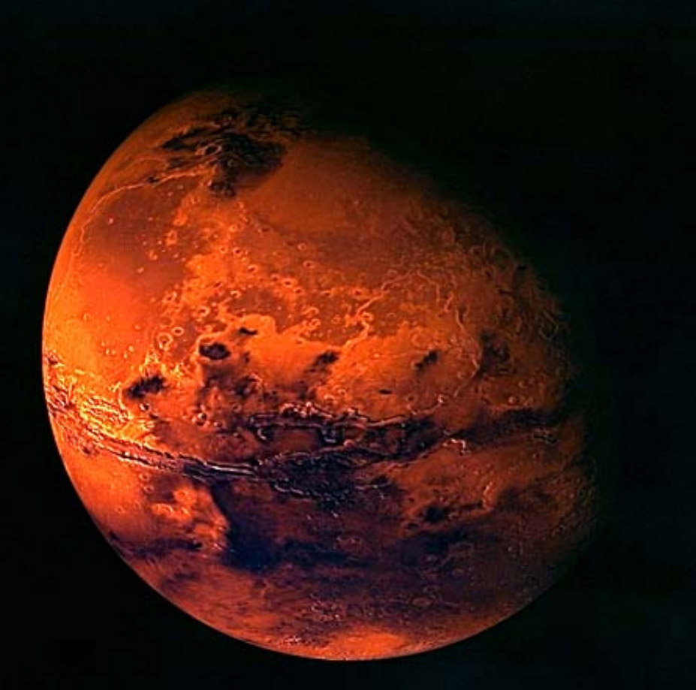
Марс
Названий колись за свій червоний колір на честь бога війни, “кривавий” Марс під час протистоянь за яскравістю поступається тільки Венері.
Радіус 0,53
Маса 0,11
Густина 3,9 г/см3
Прискорення
вільного падіння 0,37
Атмосфера СО2,N2
Тиск 0,006 атм
Орбіта а=1,52 а.о.
Рік 687 зем. діб
Доба 24 год 37 хв
Температура поверхні,С:
вдень максимальна +22
вночі -60
вночі мінімальна (на полюсі) -133

Slide 10
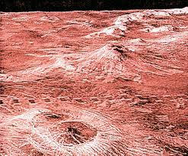
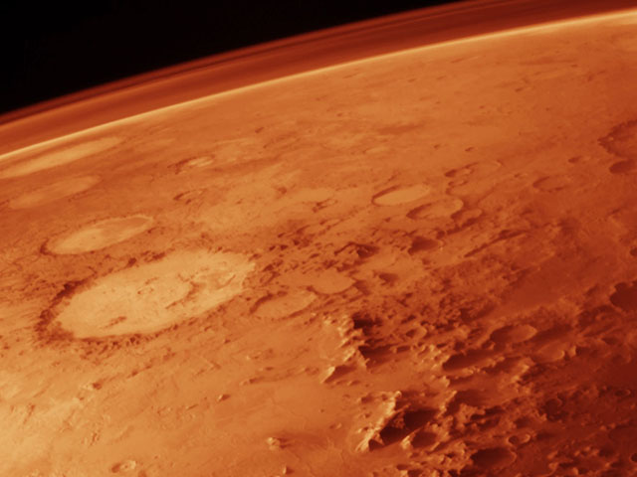
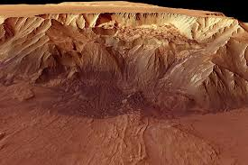
Червоний колір марсіанського грунту пояснюють значним вмістом оксидів заліза (звичайної іржі).

Slide 11
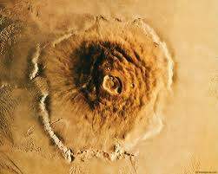
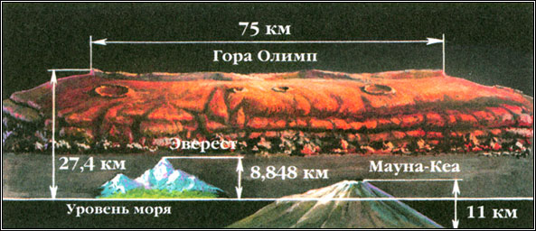
Вулкан Олімп, розташований недалеко від екватора Марса,- найвища гора Сонячної системи. Діаметр вулканічної платформи сягає 700 км, вершина має висоту 27 км, а діаметр жерла вулкана-75 км.

Slide 12
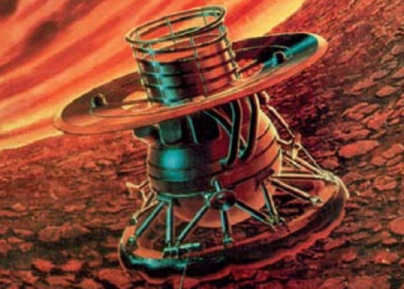
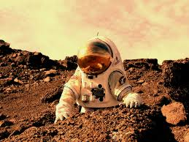
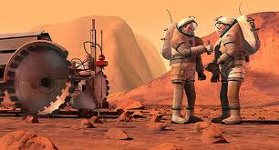
На поверхні Марса теж треба одягати скафандри, але досвід космічних експедицій на Місяць показує, що люди зможуть працювати на цій планеті.

Slide 13
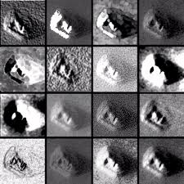
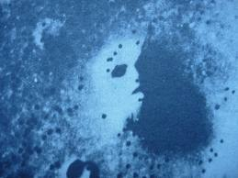
“The Face”-фотографія області Кідонія зроблена станцією Вікінг-1 в 1976 році.

Slide 14
Дякую за увагу!

